Slide 1

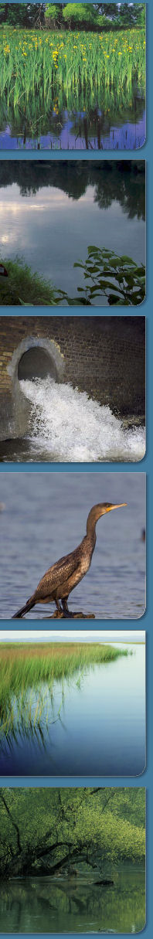



A VÍZGYŰJTŐ - GAZDÁLKODÁSI TERVezés eredményei, az intézkedések programja szakmai fórum
KEHOP vízgazdálkodási projektjeinek és a VGT2 VÉGREhajtásának összehangolása
Simonffy Zoltán

Slide 2
Terhelések és intézkedések
Terhelés/beavatkozás típusok:
Pontszerű szennyezések
Diffúz szennyezések
Vízkivételek és átvezetések
Vonalvezetés, meder, part módosítása
Tározók, duzzasztók, gátak, zsilipek
Vízjárás módosítása
Védett területeket érő terhelések
Egyéb terhelések
Intézkedési csomagok:
Szennyvíz-, csapadékelvezetés,
Mezőg.i és települési szenny. csökkentése
Fenntartható vízhasználatok megvalósítása
Szabályozottság csökkentése
Átjárhatóság helyreállítása
Vízvisszatartás, üzemeltetés módosítása
Vízbázisok, élőhelyek fürdőhelyek védelme
Speciális intézkedések
8 csoporton belül 59 féle terhelés
36 csomagon belül kb. 150 intézkedés
Mit jelent a VGT intézkedés ? Önálló, csak a VKI céljait szolgáló intézkedés?
Műszaki intézkedések esetében ez kevésbé érvényes.
Beépül vízgazdálkodási projektekbe!

Slide 3
VGT és vízgazdálkodási projektek
Vízgazdálkodási
projekt
Ha indokolható,
állapotromlás
4.7.1 cikk szerinti
elemzés
(KHT, SKV)
Víz Keretirányelv
Hatásmérséklő intézkedések
VKI-nak megfelelő
jó gyakorlatok
kidolgozása
Állapotjavító
intézkedések
Vízgyűjtő-gazdálkodási Terv
hidromorfológiai
elváltozás/beavatkozás
Állapotjavítás
közvetlen
intézkedésekkel

Slide 4
Hidromorfológiai intézkedések megvalósítása
Ütemezés:
  2021-ig: konkrét, finanszírozható intézkedések
    „Visszafogott” finanszírozási lehetőségek, EU források, 2014 -2020
      KEHOP (árvíz- és belvízvédelem, vízgazdálkodás)
      TOP (települési mederszakaszok)
      Vidékfejlesztési Program (parti sáv, vízvisszatartás)
  2027-ig: a többi …
De mit foguk beírni 2021-ben?

Slide 5
Projektek (2020 -ig)
Környezeti és Energiahatékonysági Operatív Program (KEHOP)
ÁRVÍZVÉDELEM
(ÁRVÍZI KOCKÁZAT KEZELÉSE)
17 projekt
Nagyműtárgyak rekonstrukciója (4)
Tározók építése, tájgazdálkodás (2)
Árvízvédelmi védvonalak mértékadó árvízszintre történő kiépítése, védvonalak terhelésének csökkentése (6)
Nagyvízi meder vízszállító képességének javítása, hullámtér rendezése (3)
Záportározók (2)
BELVÍZVÉDELEM
VÍZGAZDÁLKODÁSI RENDSZEREK
12 projekt
Vízgazdálkodási rendszerek rekonstrukciója, fejlesztése (4)
Belvízcsatornák rekonstrukciója, korszerűsítése (4)
Egyéb (4)
Vízgazd. projektek - VGT: összehangolás !

Slide 6
A VGT és a projektek összehangolása
VKI és VGT Projekt Á(B)KK
A vizek jó állapota
Vízgazdálkodási cél
Intézkedések a terhelések megszüntetésére
Intézkedések
a cél érdekében
Mindkét szempont szerint kedvező intézkedések
Konfliktus
Kompromisszum
A jó állapot helyett jó ökológiai potenciál
Engedélyezett beavatkozás (4.7 cikk)
(ha az ökológiai haszon < költség)
A jó állapottal konform megoldás előnyben
Nem a „legköltséghatékonyabb” megoldás
Jó gyakorlatok és hatásmérséklő intézkedések

Slide 7
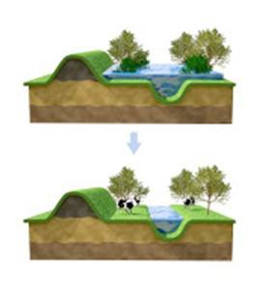
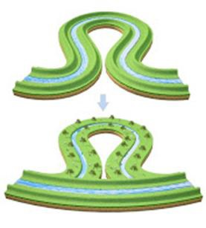
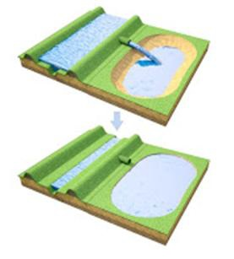
Árvízi intézkedések és VGT szempontok
Közös dokumentum:
ÁKK intézkedés elnevezése
Az intézkedés célja
Előnyök a VGT szempontjából
Hátrányok a VGT szempontjából
Jó gyakorlat
Kapcsolódó hatáscsökkentő
és/vagy kompenzációs intézkedés
Természetvédelmi szempontok
Mindkét terv része lesz

Slide 8
Árvízi intézkedések és VGT szempontok
A leírások alapján az ÁKK intézkedések a VGT szempontjából
4 csoportba sorolhatók:
A VKI szerint is kedvező (állapotjavító) intézkedés :
Árhullám csökkentés szükségtározóban (ha rendszeres), Töltés áthelyezés
Árapasztó csatorna (ha…), Felesleges építmények elbontása, Mellékágak rehabilitációja, Depóniák és nyári gátak elbontása,
Elfogadható (semleges)
Töltésmagasítás,
Az alkalmazástól függ (jó gyakorlat betartása!)
Ártéri területhasználat, Növényzet átalakítása, fenntartása, Mederkotrás, Medertározás, Szabályozási művek átépítése, Övzátonyrendezés, Kanyarulatrendezés
Kedvezőtlen (VKI szerinti kivételek, és szabályok),
Töltésépítés (szűk hullámtér), Mederstabilizáció
☺
☺
☺
☹
☹
Nem csak a jövő projektekre kell alkalmazni, hanem a múltra is

Slide 9
Belvízi intézkedések és VGT szempontok
A leírások alapján az ÁKK intézkedések a VGT szempontjából
4 csoportba sorolhatók:
A VKI szerint is kedvező (állapotjavító) intézkedés :
Vízvisszatartás a területen, tározóban, (csapadék-gazdálkodás)
Felesleges építmények elbontása,
Elfogadható (semleges)
Vízvisszatartás a mederben
Az alkalmazástól függ (jó gyakorlat betartása!)
Csatornák fenntartása, Vízkormányzás módosítása, Üzemeltetés módosítása
Kedvezőtlen (VKI szerinti kivételek, és szabályok),
Vízfolyás rendezése (trapézszelvény, növényirtás, beton…)
☺
☺
☺
☹
☹
Nem csak a jövő projektekre kell alkalmazni, hanem a múltra is

Slide 10
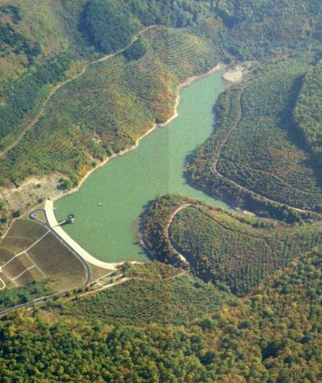
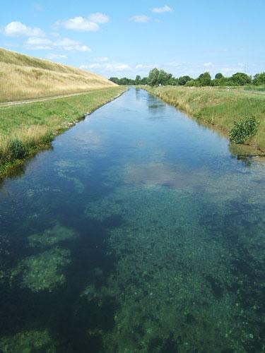
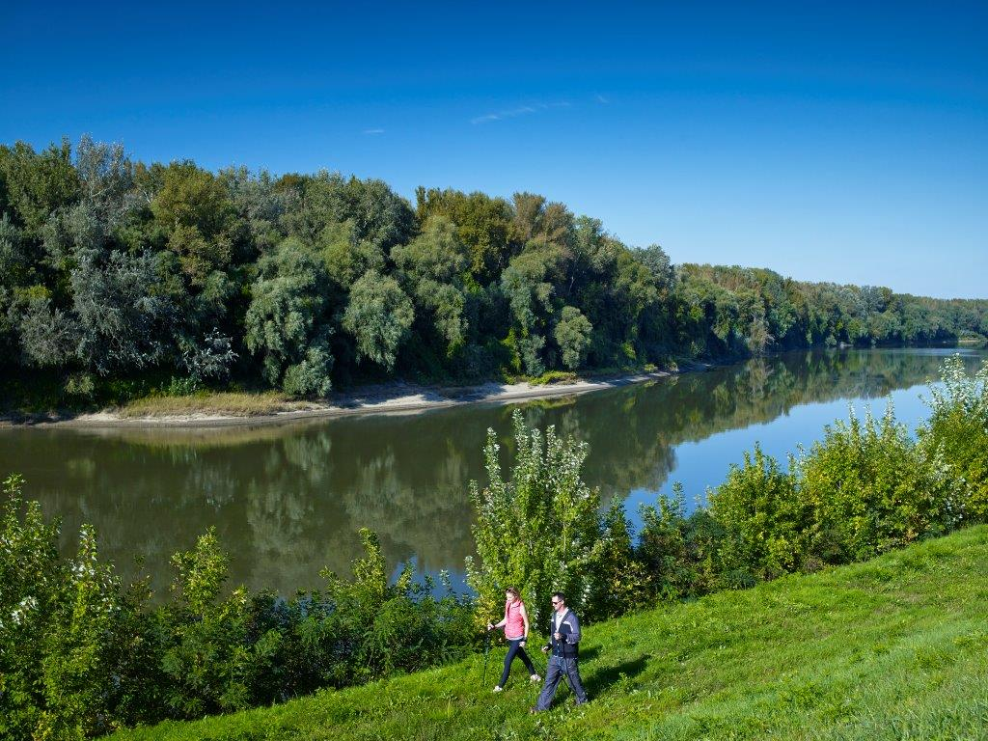
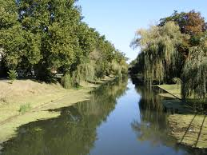
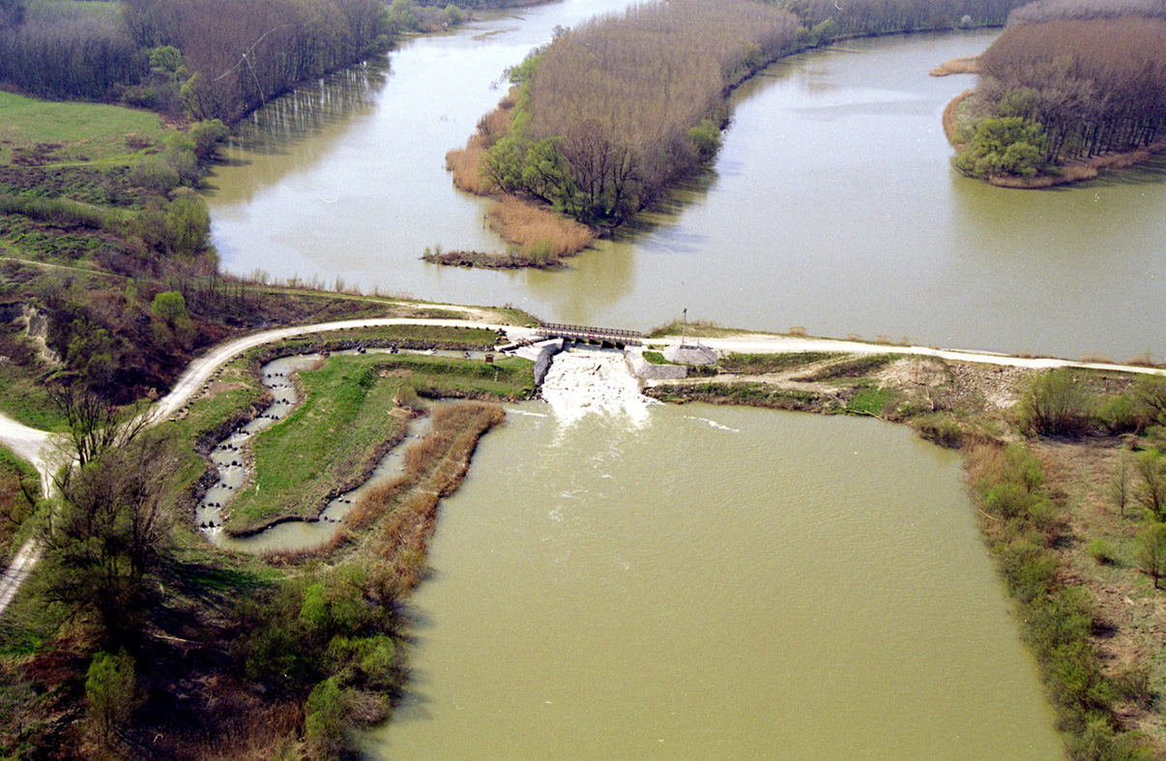
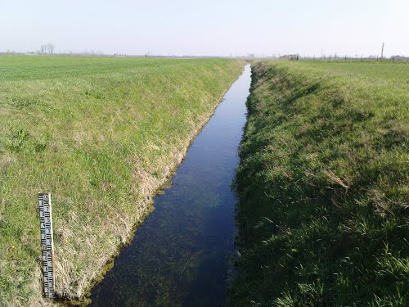
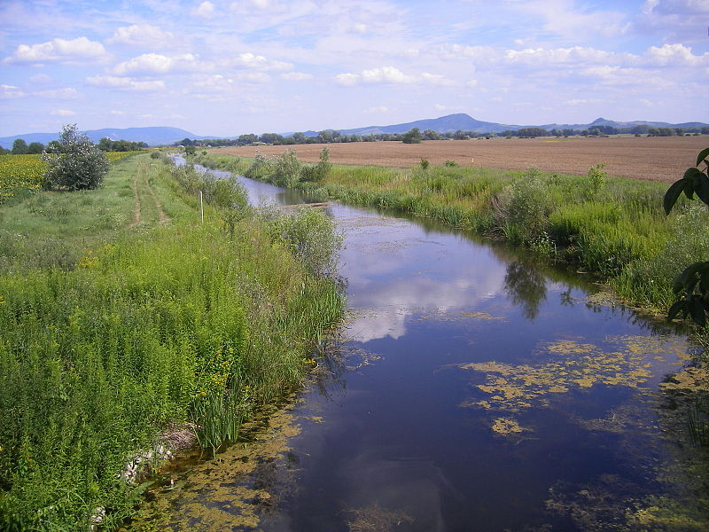
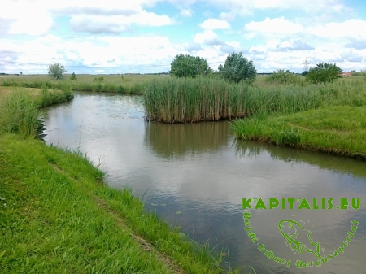
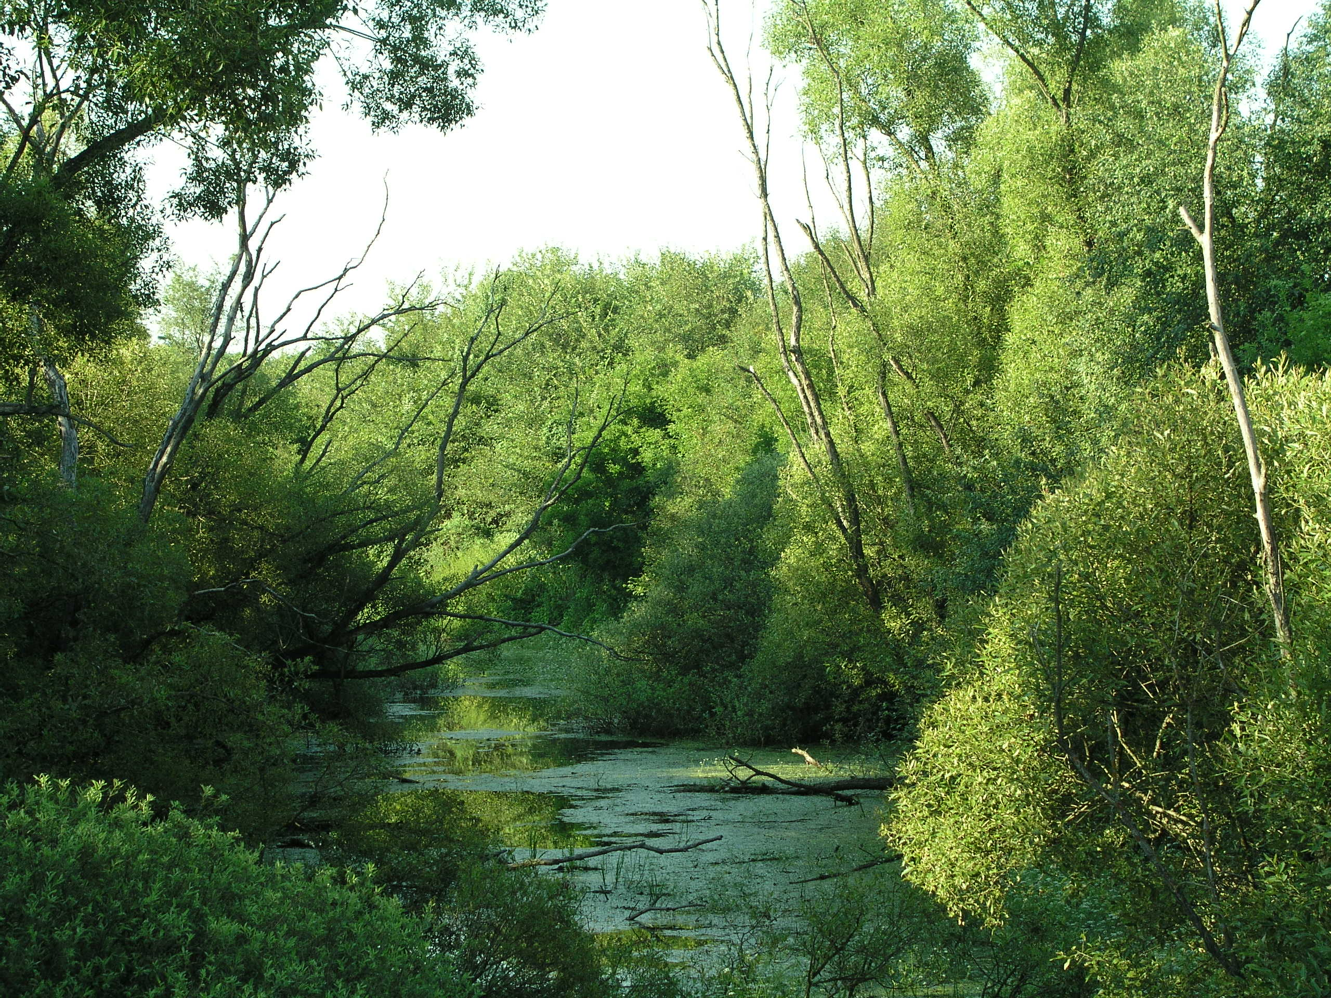
Vízgazdálkodási projektek – VGT összehangolás

Slide 11
Vízgazdálkodási projektek – VGT összehangolás
Vízgazdálkodási projektek a VKI-val összhangban
A VKI horizontális szempontrendszer.
A VGT megvalósítása nem csak egyedi állapotjavító projektek keretében történik, hanem a vizek állapotát érintő projektekhez kapcsolva is. Lehetőségek és követelmények.
  Árvízi és belvízi kockázat kezelése
  Területfejlesztéssel összehangolt komplex vízgazdálkodási projektek.
Az ellentétes igények egyeztetése, értékelése. Engedmények, kivételek. (ehhez szükséges kiegészítő társadalmi gazdasági elemzések)

Slide 12
KÖSZÖNÖM
A FIGYELMET!

